Slide 1

Презентация к уроку русского языка
Тема: «Письмо изученных букв»

Slide 2
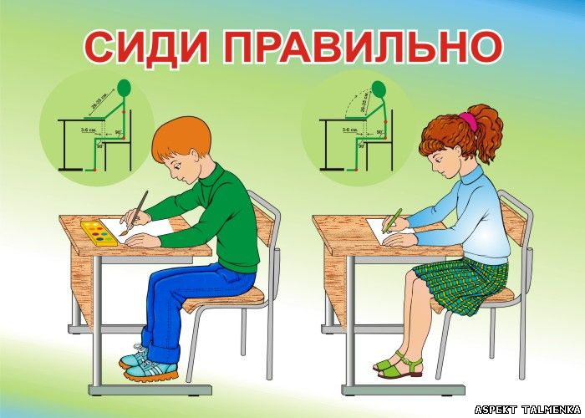

Slide 3


ПРАВИЛЬНО ДЕРЖИ РУЧКУ

Slide 4

Задание №1.
На какие группы можно разделить данные буквы? Спиши гласные буквы.
Э, в, Т, е, А, о, И, р,
ж
П, С, К, у.

Slide 5
Задание №2.
Найди слова, в которых согласный обозначает мягкий звук.
Спиши эти слова.
л
Лиса, сом, лоси, село, мало, роза, клён, ива, веник
л

Slide 6
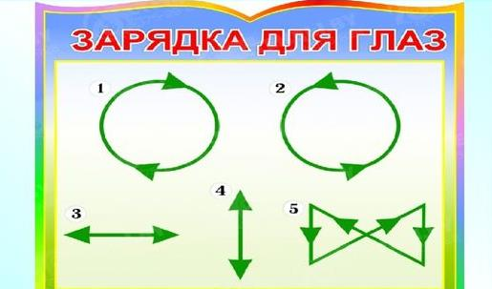
ФИЗМИНУТКА

Slide 7

Задание №3.
Составь предложения.
На какие группы можно разделить данные буквы?
Дерево
стоит
в лесу.

Slide 8
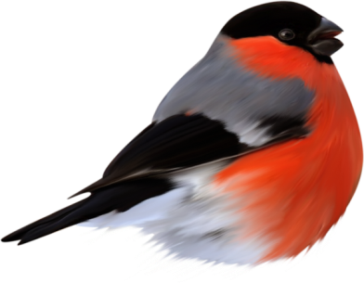
ветку
села
ворона.
На

Slide 9



Рефлексия
Было интересно и легко
Было интересно, но некоторые задания вызывали затруднения
Я не смог выполнить задания

Slide 10


Спасибо за урок!

